Slide 1

"Аксес Файнанс" АД

Slide 2
Ние сме "Аксес Файнанс" АД
„Аксес Файнанс“ АД е универсален правоприемник на създадената през 2013 г. небанкова финансова институция "Аксес Файнанс" АД.
Вписана е в регистъра при БНБ под № BGR00332.
Основната дейност на "Аксес Файнанс" АД е предоставяне на парични заеми със собствени средства, съгласно Закона за кредитните институции.

Slide 3

Ние сме част от
Management Financial Group
постоянно еволюираща финтех екосистема с обща мисия и ценности

Slide 4
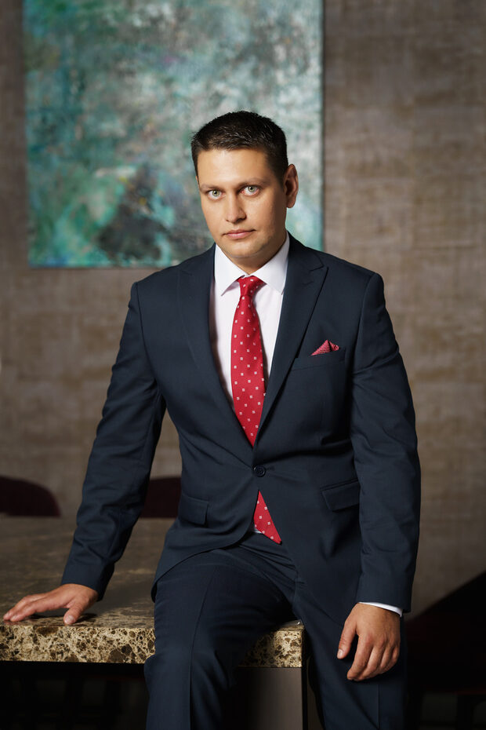
Ние растем
"Бяхме две хлапета в стая 4 кв.м, а днес сме на 4 пазара с екип от 200 души.
За мен и моя екип е удоволствие да работим с грижа за клиентите си за дългосрочни взаимоотношения."
Цветан Кръстев, съосновател и Изпълнителен директор на "Аксес Файнанс" АД

Slide 5
Ние се развиваме
2013
Основаване. Издаване на първата Бяла Карта
2017
Експанзия на румънския пазар под бранда AXI
2018
Навлизане на полския пазар с карта AXI
2020
2022
Разширяване на бизнеса в Испания с карта AXI
Стартиране на операции в САЩ
Мобилно приложение
и дигитална карта, интегрирани с Apple Pay and Google Pay

Slide 6
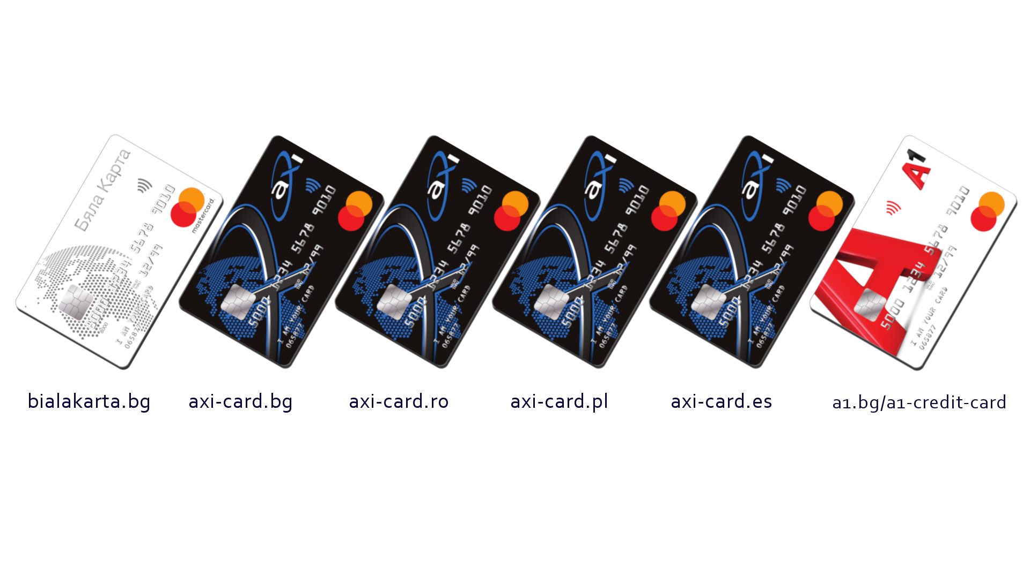



Нашите продукти
Картови продукти
Достъпни картови продукти с лесно кандидатстване, бързо одобрение и активиране. Присъствие на 4 пазара.
Вноскови продукти
Разнообразие от потребителски кредити. Възможност за получаване изцяло онлайн.

Slide 7




Нашите безспорни предимства
Намираме гъвкави решения за разнообразно портфолио от клиенти.
Инвестираме непрекъснато в модерни технологични решения, за да подобрим потребителското изживяване.
Клиентите ни ни предпочитат заради липсата на административни такси и прозрачните ни условия.
Над 80% от картодържателите на Бяла Карта посочват, че биха я препоръчали на познати.

Slide 8
Днес можем да се похвалим…
Бяла Карта е aбсолютен лидер сред небанковите кредитни карти на българския пазар*
Над 135 000 уникални потребители притежават кредитна карта от Аксес Файнанс
Над 9 000 са уникалните ни клиенти с активен вносков кредит
Операции в Румъния, Полша и Испания
Над 200 000 доволни клиенти
* Според национално представително проучване от 2018г., проведено сред 1500 респонденти от GFK.

Slide 9





Финансов отчет 2021
Приходи
Нетен портфейл
40 011 000 BGN
42 668 000 BGN
Печалба преди данъци
Отпуснати суми
7 606 000 BGN
209 139 000 BGN

Slide 10
Благодарим за доверието!

